Slide 1
Preparatoria Clave 6939 (Campus Cuautla)
NOMBRE DEL PROYECTO INTERDISCIPLINARIO: Relación entre la actividad física y el rendimiento académico en alumnos de quinto año de preparatoria de la UNILA (Campus Cuautla)

Slide 2
EQUIPO 1
PARTICIPANTE | ASIGNATURA
Rosalba Alamán García | Química III
Petra Dolores Monge Rodríguez | Educación Física V
José Luis Valencia Castillo | Matemáticas V
Ciclo Escolar 2019-2020 5to. Año

Slide 3
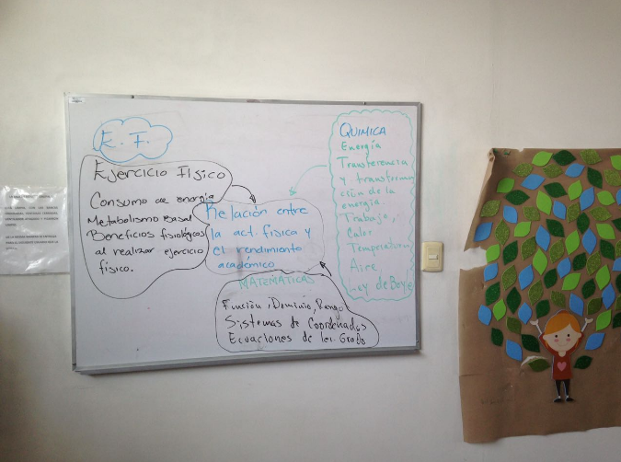
Organizador Gráfico

Slide 6
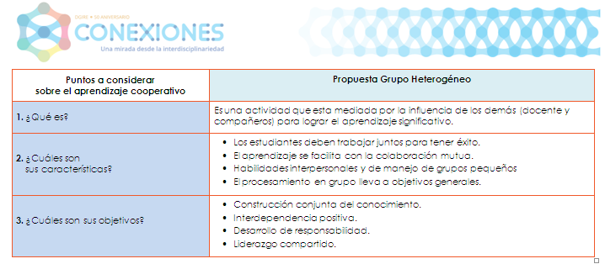
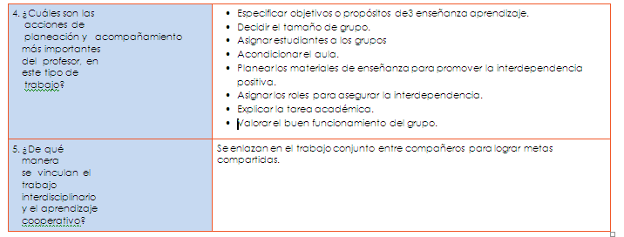

Slide 7
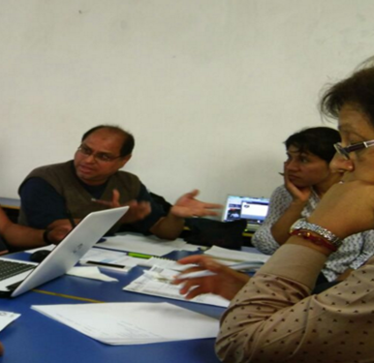
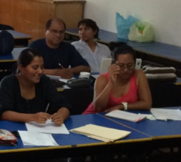
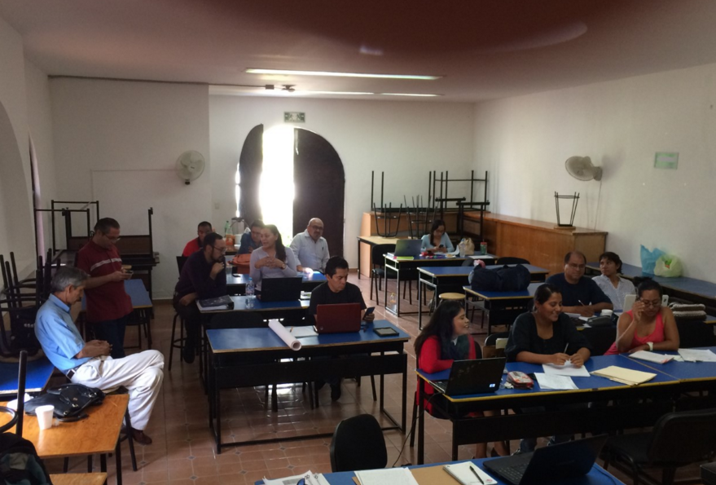
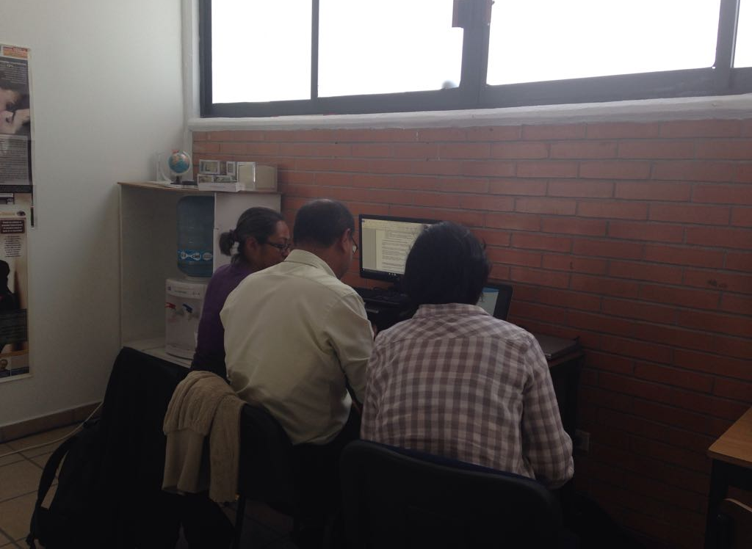
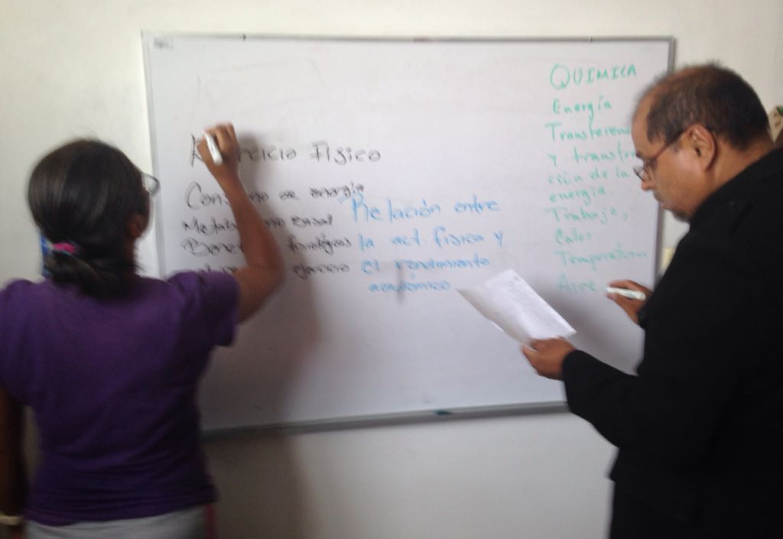
Fotografías

Slide 8
Introducción
Este trabajo será aplicado a estudiantes de quinto año de preparatoria y pretende probar si la actividad física incrementa el rendimiento académico. Se sugerirán una actividad previa de 20 minutos en las clases de 2 horas y de 10 minutos en las clases de 1 hora de las asignaturas de Matemáticas y Química III , con ejercicios físicos propuestos por la maestra de educación física . Se pretende que el mismo profesor imparta dos grupos y a uno e ellos se aplique el proyecto y a otro no para poder hacer una comparación en el rendimiento escolar. Se realizara al inicio del ciclo escolar, tomando en cuenta varias unidades de la asignatura.

Slide 9
Objetivos Generales del Proyecto
Saber si la practica de alguna actividad física mejora el aprovechamiento académico de los estudiantes de la preparatoria de la UNILA (campus Cuautla). Que el alumno comprenda algunos intercambios químicos que suceden en su organismo al ejercitarse físicamente, utilizando como apoyo la enseñanza de las matemáticas y diseñe con la ayuda del profesor de educación física un programa de ejercicio físico, para tener una buena salud y como consecuencia un mayor rendimiento académico.

Slide 10
Objetivos por Asignatura
Química: Facilitar al estudiante el aprendizaje de la química concretamente en: 1.- Aspectos que rigen el comportamiento de la energía y la materia. 2.- Propiedades y leyes de los gases. Educación Física: Fomentar el hábito de la realización del ejercicio físico, desarrollar el conocimiento de los gastos calóricos mediante el consumo de energía, para obtener un resultado efectivo. Matemáticas: Reafirmar los conocimientos adquiridos en el aula e incrementar el gusto por las matemáticas y que el estudiante se percate en la herramienta tan importante que son las matemáticas para resolver problemas significativos de su entorno.

Slide 11
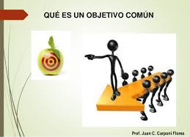
Objetivo Común
Objetivo común: Que los alumnos integren los conocimientos de Química, Educación Física y Matemáticas en el diseño de un programa de ejercicio físico que los ayude a tener una buena salud y potencializar un mayor rendimiento académico.

Slide 12
Pregunta generadora, pregunta guía, problema a abordar, asunto a resolver o a probar
¿El ejercicio físico o actividad física ayuda a los estudiantes a obtener mejor rendimiento académico? ¿Cuáles son los intercambios químicos que suceden en el organismo al realizar ejercicio físico?

Slide 13
Contenido. Temas propuestos, organizados en forma cronológica
Química III | Educación Física V | Matemáticas V
UNIDAD I. LA ENERGIA, LA MATERIA Y LOS CAMBIOS. Energía motor de la humanidad. Energía potencial y cinética. Transferencia y transformación de la energía. Trabajo, calor y temperatura. | UNIDAD II: NOCIONES GENERALES DE NUTRICION E HIGIENE II | Unidad I Relaciones y funciones
UNIDAD II.AIRE,INTANGIBLE PERO VITAL ¿Que es el aire ?.Ley de Boyle. El aire que inhalamos y el que exhalamos. | UNIDAD IV: PROCESO DE AAPTACION A LA ACTIVIDAD FISICA II | Unidad IV Sistemas de coordenadas y algunos conceptos básicos
UNIDAD V. Alimentos combustibles para la vida. Requerimientos energéticos |  | Unidad IV Unidad VI Ecuaciones de primer grado

Slide 14
PLANEACIÒN Actividades Propuestas: 1.- Investigación de campo sobre los hábitos alimentación de los alumnos. 2.- Investigación de campo sobre la vida deportiva de los alumnos 3.- Investigación documental sobre los tipos, transferencia y transformación de la energía. Síntesis de la información en un mapa conceptual. Exposición del tema ante el grupo. 4.- Investigación documental sobre el trabajo, calor y temperatura y su relación con el ejercicio físico. 5.- Investigación documental sobre la ley de Boyle-Mariotte y su relación con el intercambio gaseoso en la respiración. 6.- Investigación documental de funciones, dominio, rango y gráficas. 7.- Graficar los datos de la encuesta y obtener su función, dominio y rango. 8.- Investigación documental acerca de la nutrición y el ejercicio físico 9.- Investigación documental métodos del entrenamiento físico

Slide 15
INSTRUMENTOS DE EVALUACIÓN UTILIZADOS 1.- Encuesta y gráfica de los hábitos alimenticios de los alumnos. 2.- Encuesta y gráfica sobre la vida deportiva de los alumnos. 3.- Mapa conceptual sobre los tipos de transferencia y transformación de la energía. 4.- Resolución de un cuestionario y un collage en donde se explique los conceptos de trabajo, calor y temperatura y su relación con el ejercicio físico. 5.- Realización de un pulmón artificial y exposición de la ley de Boyle-Mariotte por los estudiantes. 6.- Mapa tipo sol de los tipos de funciones que existen. 7.- Gráficas especificando función, dominio y rango. 8.- Síntesis 9.- Test

Slide 16
TIEMPOS DEDICADOS PARA LA REALIZACIÒN DEL PROYECTO
Actividad | Tiempo Destinado Promedio Extraclase
1.- Encuesta y gráfica de los hábitos alimenticios. | 3 Horas
2.- Encuesta y gráfica sobre la vida deportiva de los alumnos. | 3 Horas
3.- Mapa conceptual de transferencia de energía | 3 Horas
4.- Investigación documental sobre trabajo, calor y temperatura | 3 Horas
5.- Ley de Boyle | 4 Horas
6.- Mapa tipo sol de los tipos de funciones que existen. | 2 Horas
7.- Gráficas | 2 Horas
8.- Síntesis | 2 Horas
9.- Acondicionamiento físico | 1 Hora

Slide 17
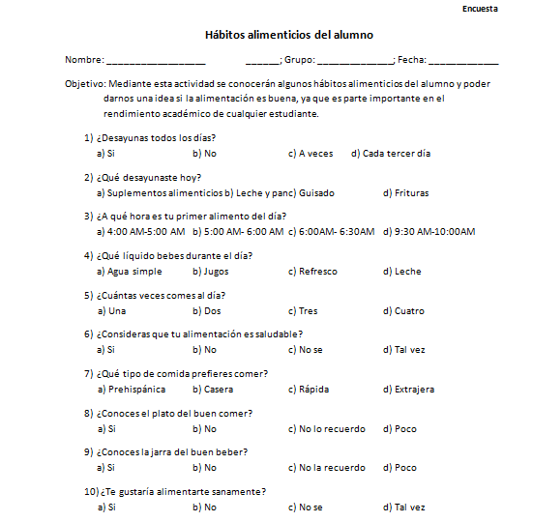

Slide 18
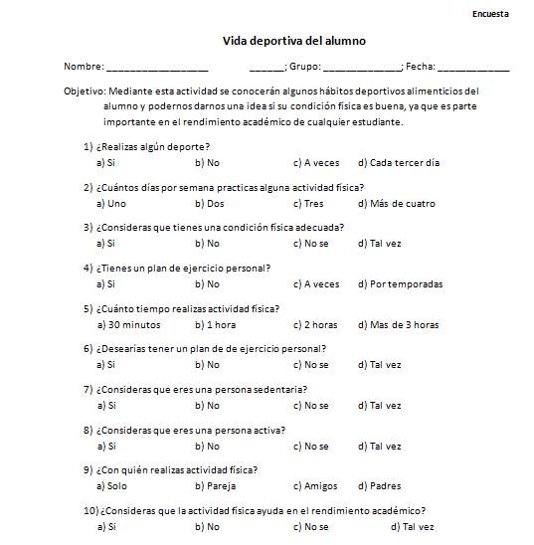

Slide 19
Bibliografía
Libros
1.Leithold L .Algebra y trigonometría con Geometría analítica. Oxford.2011
2. Phillips E P. Algebra con aplicaciones. Oxford. 1988
3.Shenk. Calculo y geometría analítica. Trillas. 1997.
4.Sullivan. Trigonometría y Geometría analítica. Cuarta edición. Prentice hall. 1997
5.Sosa A. et al. Química. México, Pearson 2013
6. Ramírez V. Química General. México, Grupo editorial patria 2014
7. Velázquez R, Martínez Y. Química, Esfinge, segunda edición 2016
8. Garritz, A., Chamizo, J.A., Química. Washington, Delaware, E.U.A., Addison-Wesley Iberoamericana, 1994.
9. Principios del entrenamiento de la fuerza y del acondicionamiento físico 2007. Editorial Trillas

Slide 20
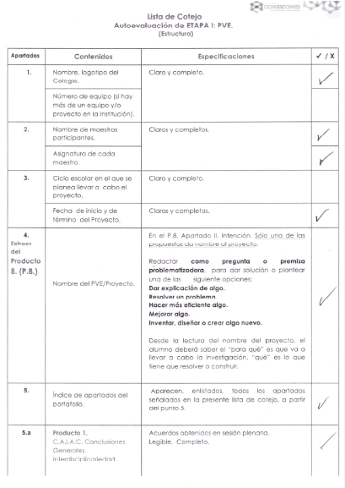

Slide 21
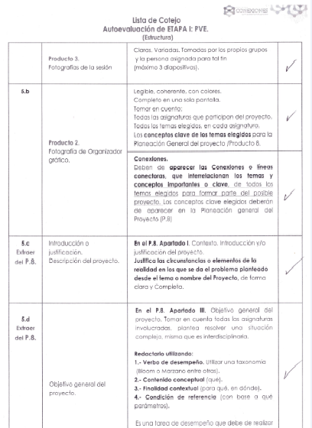

Slide 22
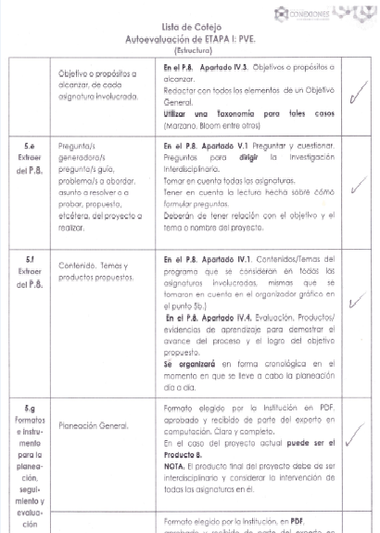

Slide 23
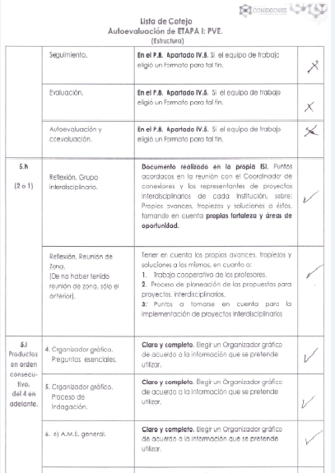

Slide 24
Bibliografía
Paginas web.
1. Activación física y deporte: su influencia en el desempeño académico
http://www.redalyc.org/pdf/461/46142596016.pdf
2. Hacia un paradigma de la actividad física como elemento articulador entre la salud y el aprendizaje.
http://www.scielo.org.mx/scielo.php?script=sci_arttext&pid=S0036-36342015000400004
3. El impacto de la actividad física y el deporte sobre la salud, la cognición, la socialización y el rendimiento académico: una revisión teórica
http://www.scielo.org.co/pdf/res/n18/n18a08.pdf
4. El cerebro que aprende
http://www.redalyc.org/pdf/396/39617332014.pdf
Paginas web.
5. El impacto de la actividad física y el deporte sobre la salud, la cognición, la socialización y el rendimiento académico: una revisión teórica
http://www.scielo.org.co/pdf/res/n18/n18a08.pdf
6.relacion entre la actividad física y el rendimiento académico en estudiantes
http://eprints.uanl.mx/6911/1/1080146424.pdf
7. ¿Puede el ejercicio físico mejorar el rendimiento académico?
https://escuelaconcerebro.wordpress.com/2015/03/15/puede-el-ejercicio-fisico-mejorar-el-rendimiento-academico/
8. La Práctica de Actividad Física y su Relación con el Rendimiento Académico
https://g-se.com/la-practica-de-actividad-fisica-y-su-relacion-con-el-rendimiento-academico-2210-sa-S5875359b5dd64
9. http://unesdoc.unesco.org/images/0021/002164/216489s.pdf

